Slide 1
유치원 간식 유통 관리 솔루션 (ERP)
김신원 박다윗 엄승인 최슬아
POWER POINT PRESENTATION

Slide 2

.
목차
주제 소개
프로젝트 구조
사용자 UI

Slide 3



.
주제 소개
01
02
03
04
05
06
ERP
ERP ?
기업 내 생산, 물류, 재무, 회계, 영업과 구매, 재고 등 경영 활동 프로세스들을 통합적으로 연계해 관리해 주며, 기업에서 발생하는 정보들을 서로 공유하고 새로운 정보의 생성과 빠른 의사결정을 도와준다.

Slide 4
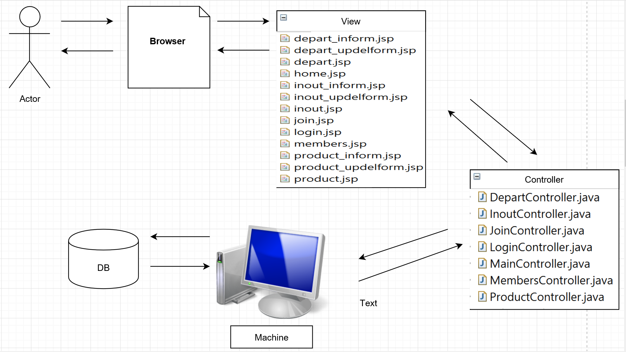
.
01
02
03
04
05
06
프로젝트 구조

Slide 5
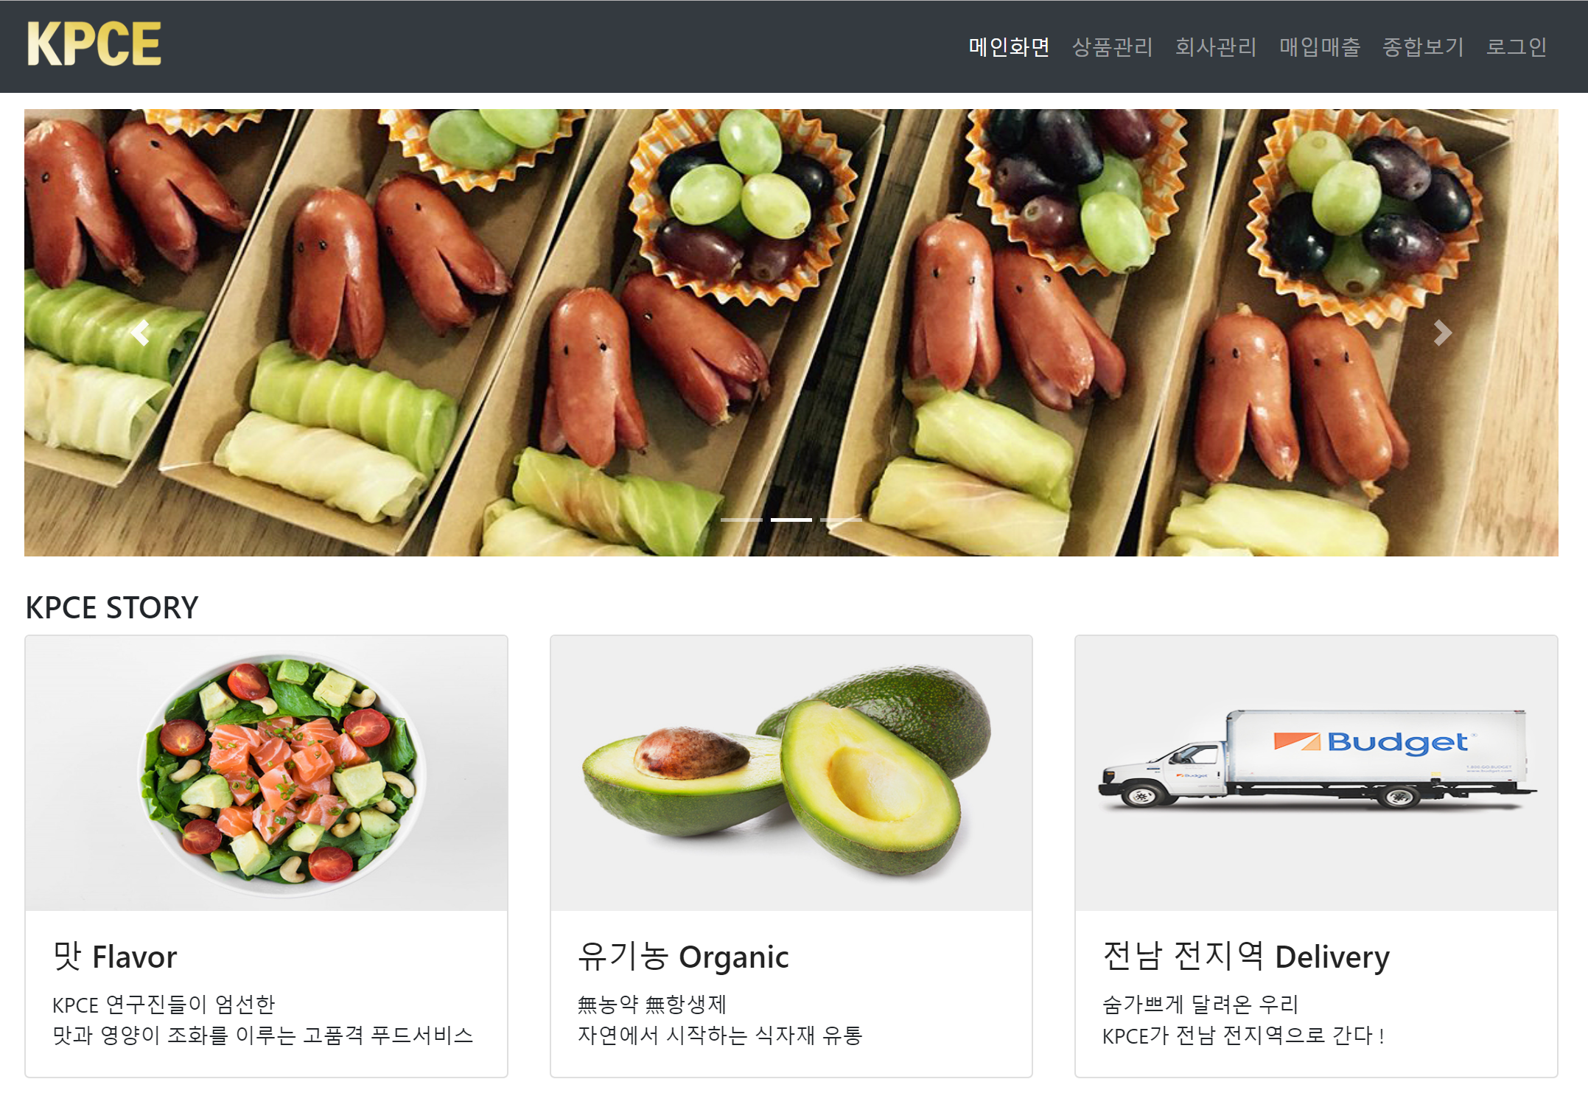
사용자 UI – 메인 화면
관리자는 모든 메뉴를 다 볼 수 있고, 구매자/판매자는 메인화면, 종합보기 메뉴만 볼 수 있습니다.

Slide 6
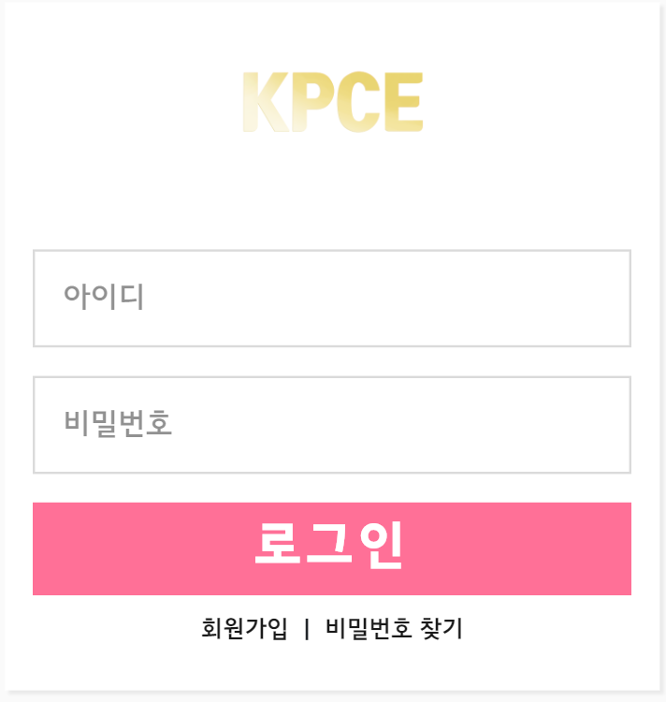
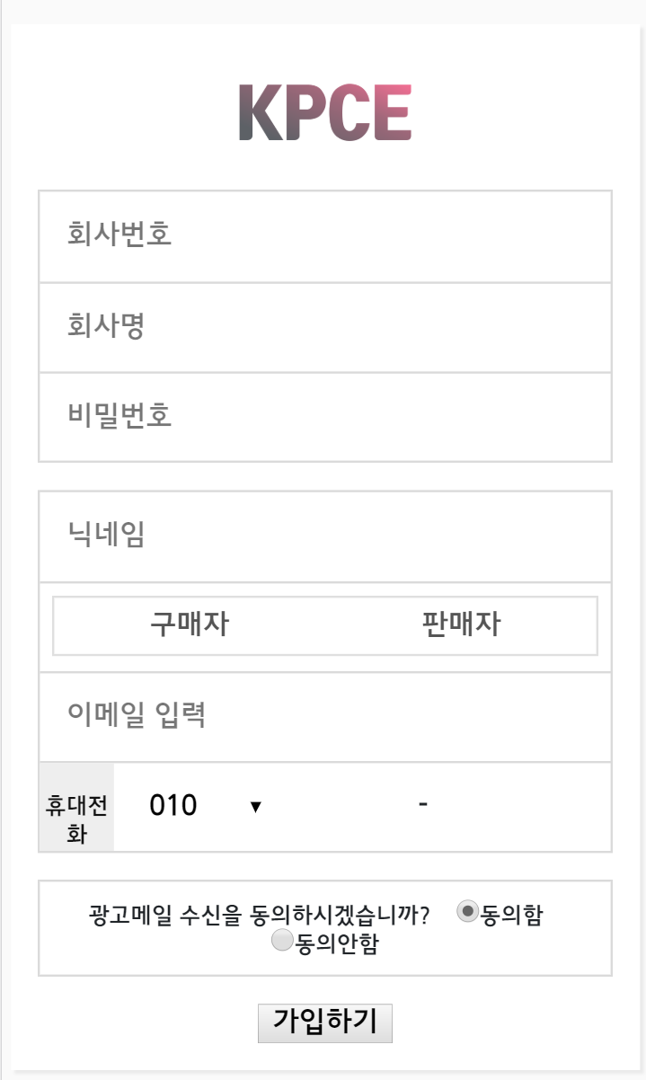
.
01
02
03
04
05
06
.
구매자/판매자로
나뉘어서 가입.
메인화면, 종합보기 메뉴만
볼 수 있습니다.
사용자 UI

Slide 7
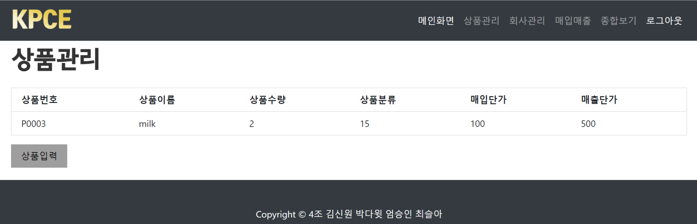
.
01
02
03
04
05
06
사용자 UI
이 버튼을 누르면
상품추가 페이지로
이동합니다.

Slide 8
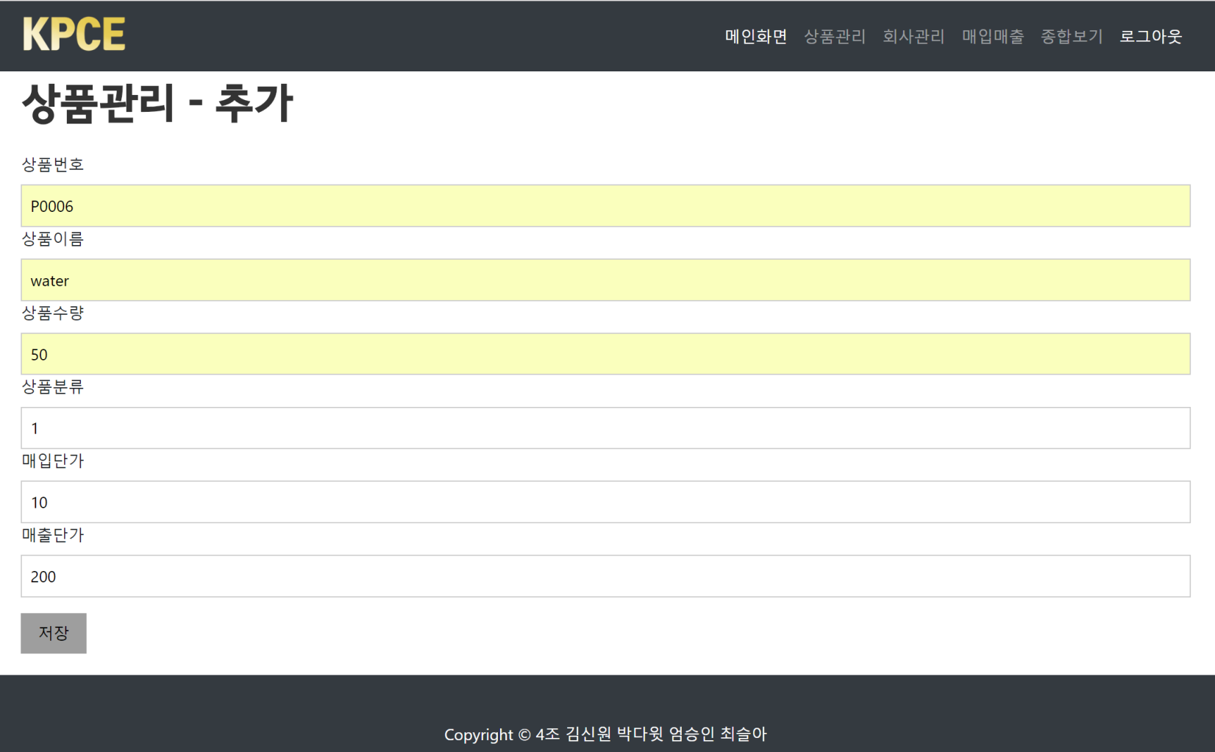
.
01
02
03
04
05
06
사용자 UI
이 버튼을 누르면
상품이 추가 됩니다.

Slide 9
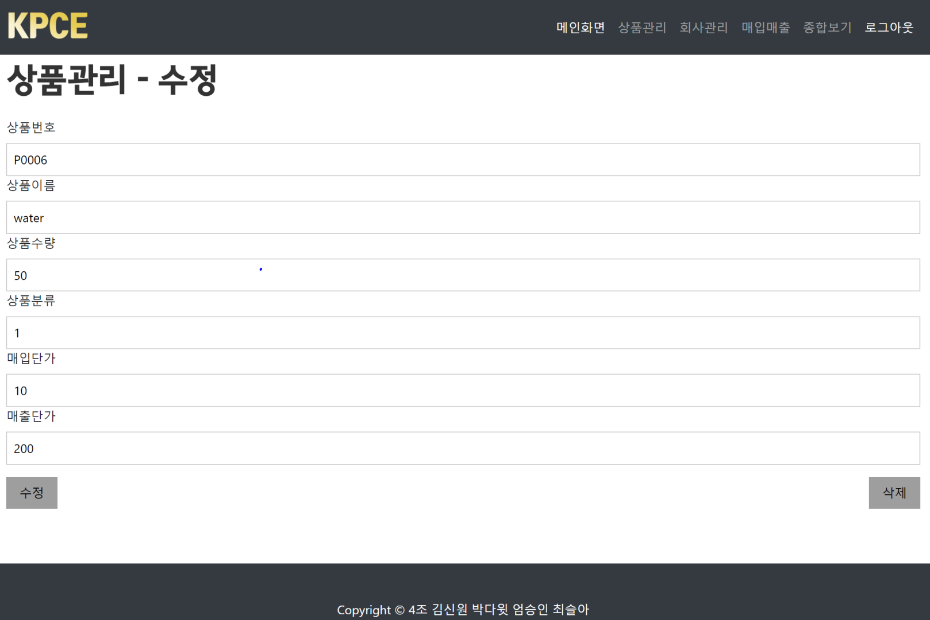
.
01
02
03
04
05
06
사용자 UI
이 버튼을 누르면
원하는 상품의 수정이가능합니다.

Slide 10
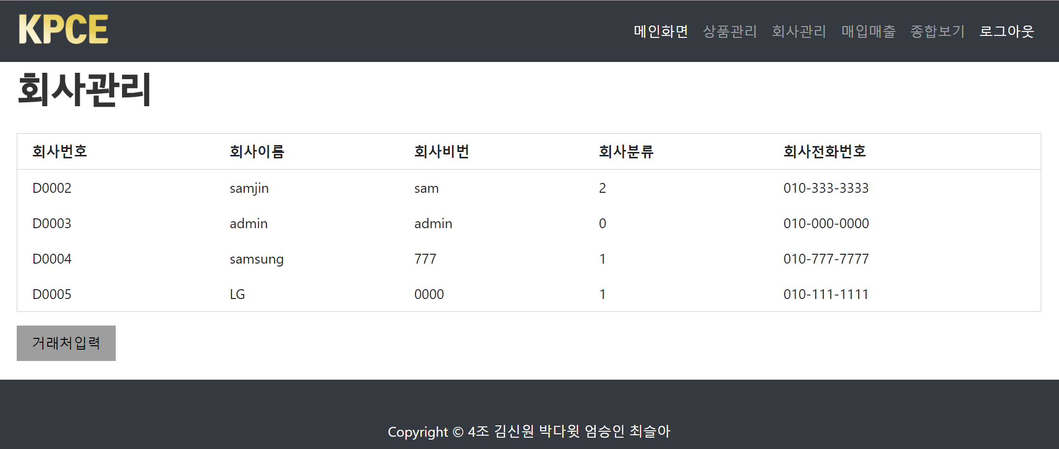
.
01
02
03
04
05
06
수정/삭제 하고자 하는
회사 이름을 누르면 수정
/삭제 페이지로 이동합니다.
사용자 UI

Slide 11
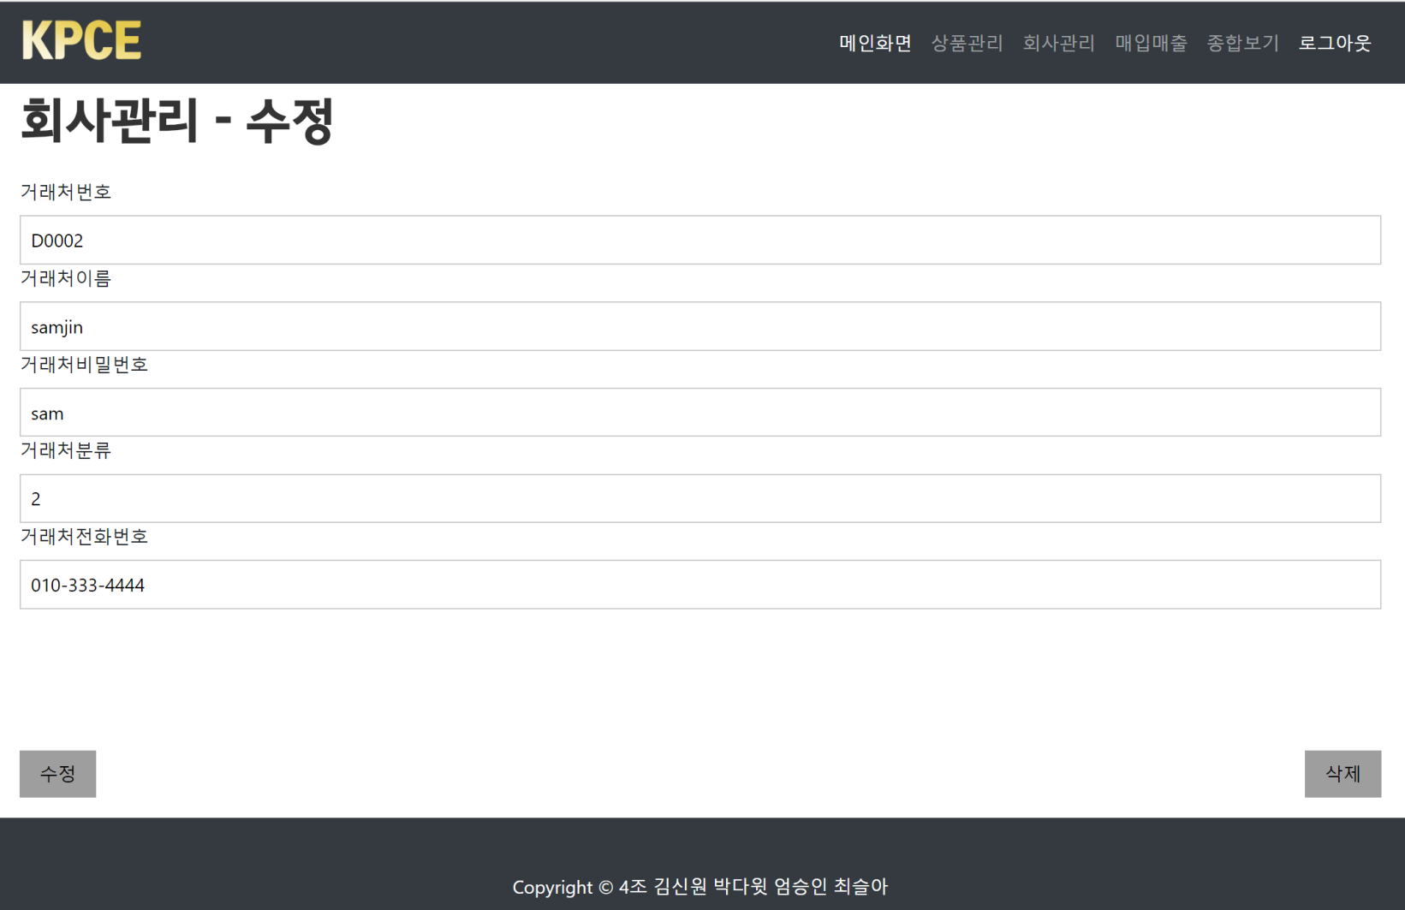
.
01
02
03
04
05
06
사용자 UI
이 버튼을 누르면 거래처 정보가
수정됩니다.

Slide 12
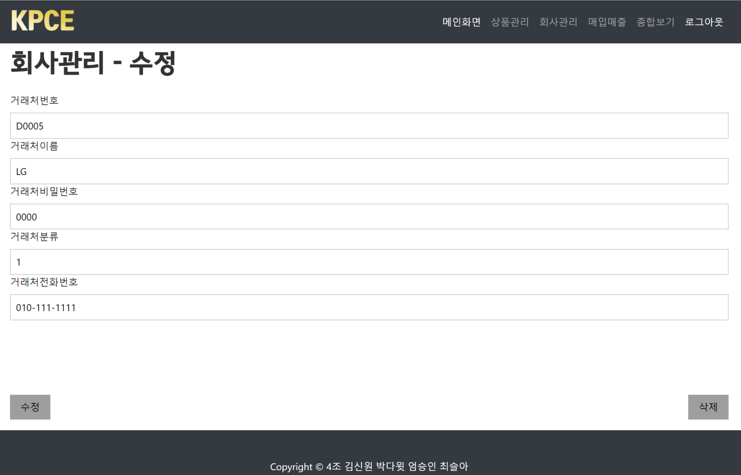
.
01
02
03
04
05
06
사용자 UI
이 버튼을 누르면
선택한 거래처가
삭제 됩니다.

Slide 13
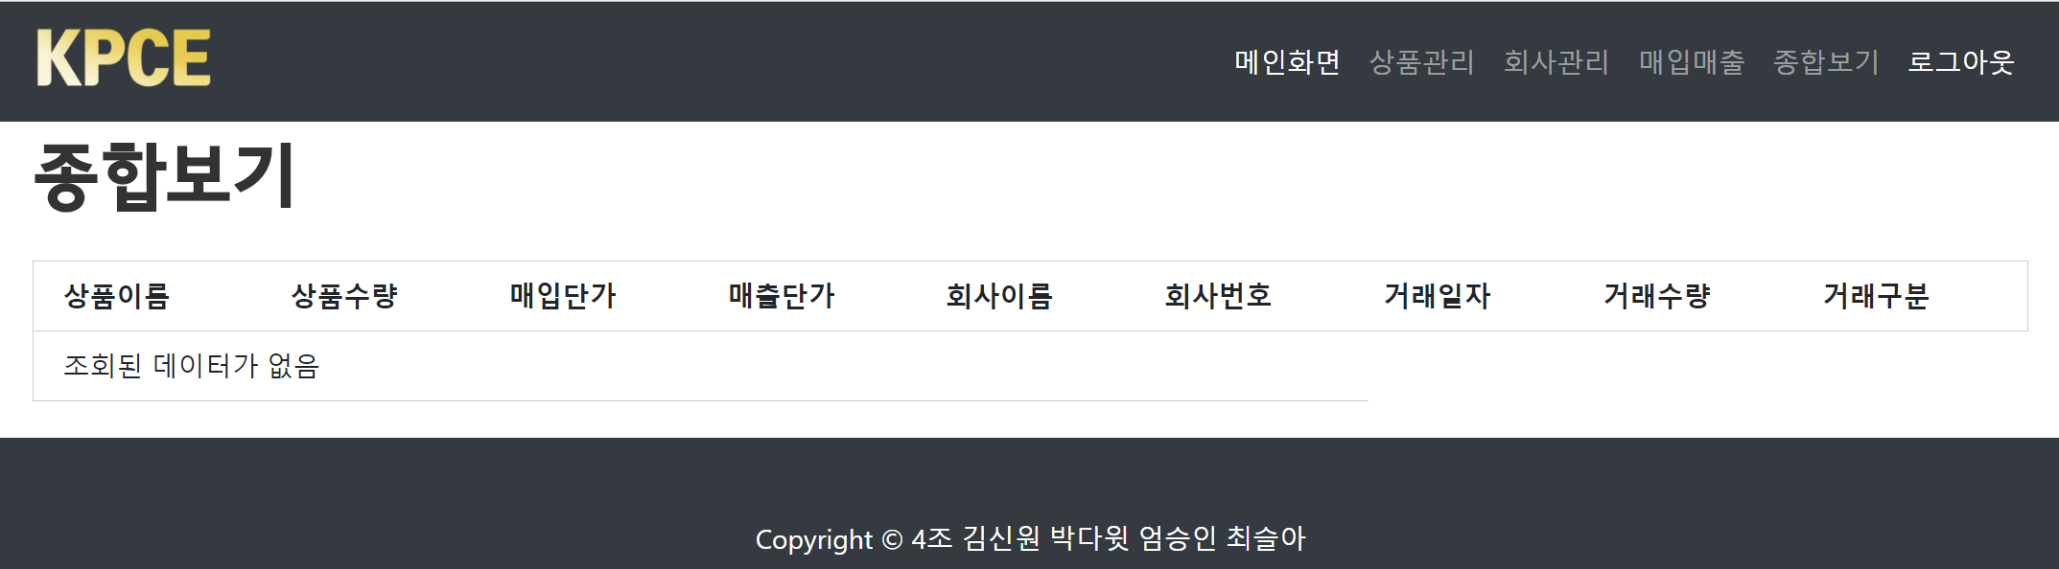
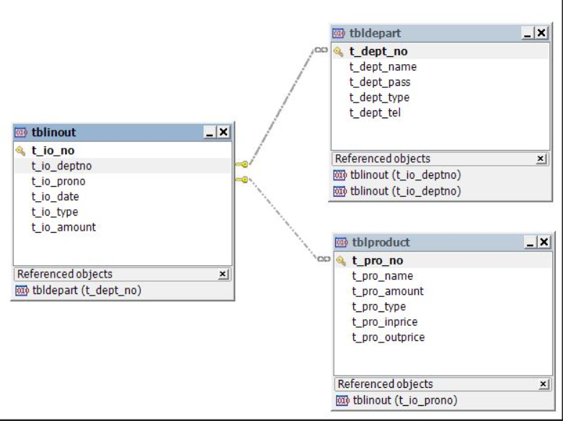
.
01
02
03
04
05
06
사용자 UI

Slide 14
.
01
02
03
04
05
06
1.Spring MVC
2.Tomcat9.0
3.jre1.8.0_171
4.mysql5.5
5.connector-5.1.29
.
개발 환경

Slide 15
Q & A
01
02
03
04
05
06
Q&A

Slide 16

.

